Slide 1
0.2 课程内容与学时安排(康第6版) 56学时
0 课程介绍
模电要学什么？
计算机学院48h
调整:45学时+3h机动
信息1:重点章
0 课程简介 (0h→1h)
说明1：机动3学时是预防节假日放假。
1 绪论 (2h→2h)
说明2：为配合课程“数字逻辑”，大家辛苦一下，提前看4.1节MOS管和4.2节。

2 运算放大器 (3h→3h)
3 二极管及其基本电路 (5h→4h)

4 MOS及其放大电路 (10h→8h)
6 频率响应 (4h→4h)
7 模拟集成电路 (7h)
→6h，删7.1节
5 BJT及其放大电路 (5h→4h)

2 运算放大器 (+2h, 综合,习题课)

8 反馈放大电路 (7h→7h)

10 信号处理与信号产生电路 (6h)
→4h，删10.1~10.3节
9 功率放大电路 (3h)
信息2
核心内容
(关键词)
删
1个电路
放大电路
11 直流稳压电源 (4h)
删
集成运放
2个器件
BJT
三极管
FET
Notes:
2020/2/16: 此页为48学时各章课件首页。右边留白——各章的关键

Slide 2
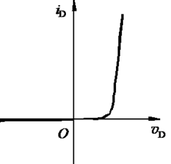
第3章 半导体二极管及其应用电路
3.1 半导体的基本知识
少子
载流子
3.1.4 杂质半导体
(掺杂→P型和N型半导体)
3.2 PN结的形成及特性
多子
3.2.1 载流子的漂移与扩散
3.2.2 PN结的形成
3.2.3 PN结的单向导电性
问题1：二极管(PN结)主要特性？工程描述方法？
3.2.4 PN结的反向击穿
3.2.5 PN结的电容效应
问题2：二极管电路(非线性)分析方法?最常用的？
3.3 半导体二极管
3.3.2 二极管的伏安特性
3.3.3 二极管的主要参数(自学)
问题3：常用的二极管电路及功能？
3.4 二极管基本电路及其分析方法
3.4.1 简单二极管电路的图解分析方法
3.4.2 二极管电路的简化模型分析方法
基本要求：
3.5 特殊二极管
了解半导体材料的基本结构及PN结的形成
掌握PN结的单向导电工作原理
掌握二极管(含稳压管)的V-I特性及其基本应用
(自学:主要掌握齐纳管- 稳压管),
分析方法同二极管
Notes:
大纲5学时；计划4学时。争取3学时(做不到除非借用mooc)。课件只能做40页。需要avi动画
2020年2月想法：(1)控制4学时； (2)可以修改讲课线索(前传:性能原理-核心性能-后传:性能应用及分析方法)
基础器件二极管——特性：怎么运用?开关单向导电性，限制电流方向(整流)
核心 ——后传：如何用？正向需限流；构成电路如何分析？分段函数，分段线性化，正向分析方法举例展开。
了解 ——前传：深入一步，为解决疑难问题，建立更精确的数学模型
2011年修改：(1)在章目录页增加讲课线索(2012年继续理清线索)
2016年3月终于缩减为41页。。

Slide 3
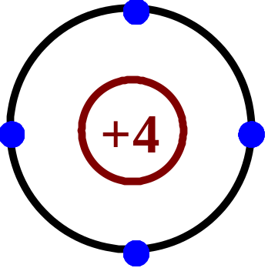
3.1 半导体的基本知识
3.1.1 半导体材料
半导体：导电特性介于导体和绝缘体之间。
典型的半导体材料有硅Si和锗Ge以及砷化镓GaAs等。
3.1.2 半导体的共价键结构
— 原子结构简化模型(4价元素)
3.1.3 本征半导体
— 完全纯净、结构完整的半导体晶体。
3.1.4 杂质半导体
原子结构
简化模型
— 掺杂 → P型半导体、 N型半导体。
3.2 PN结的形成及特性
要点、线索：导电的2个特点
1、其能力容易受环境因素影响（温度、光照等）
少子
2、掺杂可以显著提高导电能力
多子

Slide 4

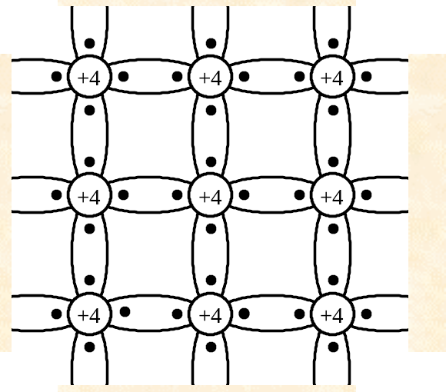
3.1.3 本征半导体
3.1 半导体的基本知识
1. 本征半导体
— 完全纯净、结构完整的半导体晶体。
在T=0K和无外界激发时，没有载流子，不导电
原子结构
简化模型
共价键
价电子
2. 本征激发
温度↑
光照
本征激发
空位
自由电子
空位
空位的作用：
靠相邻共价键中的价电子依次充填空位来实现电荷的移动。
自由电子
＋
取名为空穴：
可自由移动的正电荷；
载流子: 自由移动带电粒子
结论: 温度↑ → 载流子浓度↑
——导电特点1
复合－本征激发的逆过程
本征半导体的共价键结构图

Slide 5
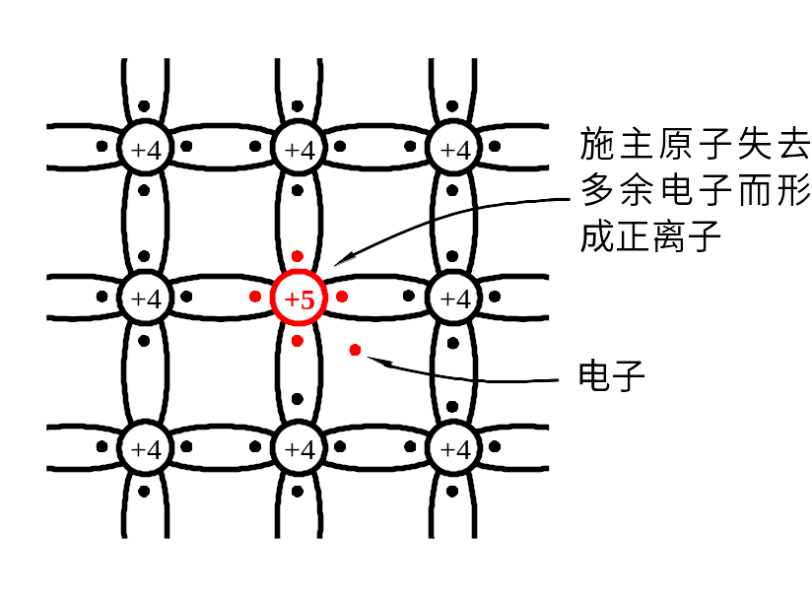
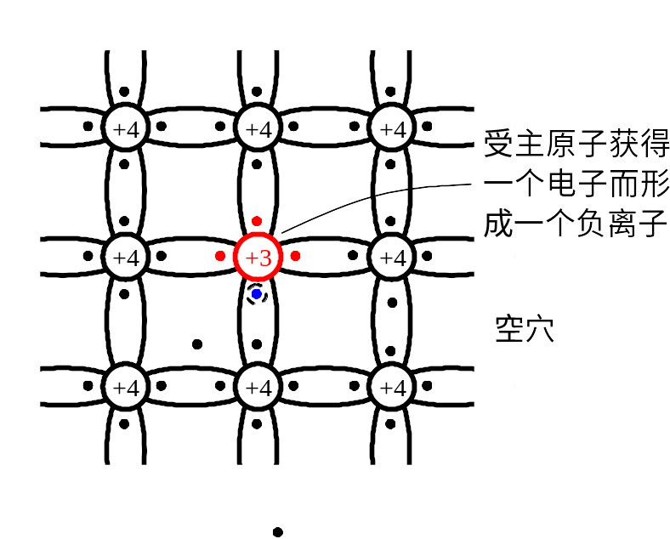
3.1.4 杂质半导体
3.1 半导体的基本知识
1. N型半导体
掺入少量的五价元素磷P
2. P型半导体
掺入少量的三价元素硼B
空间电荷
N型半导体的共价键结构图
P型半导体的共价键结构图
自由电子是多数载流子（简称多子）
空穴是少数载流子（简称少子）
空穴是多数载流子
自由电子为少数载流子。
在本征半导体中掺入杂 质可显著提高载流子浓度(一些典型的数据)
(1) T=300 K室温下,本征硅的电子和空穴浓度: n = p =1.4×10¹⁰/cm³
(2) 掺杂后 N 型半导体中的自由电子浓度: n=5×10¹⁶/cm³
(3) 本征硅的原子浓度: 4.96×10²²/cm³

Slide 6

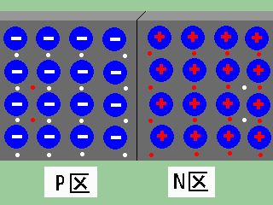
3.2 PN结的形成及特性
漂移运动 — 在电场作用下，载流子的移动
3.2.1 载流子的漂移与扩散
3.2.2 PN结的形成
扩散运动 — 浓度差产生的载流子移动
P区
内电场
N区
3.2.3 PN结的单向导电性
3.2.4 PN结的反向击穿
3.2.5 PN结的电容效应
形成过程可分成4步 (动画)
(1)浓度差→多子扩散运动→ 复合
(2)复合→空间电荷区→内电场
(3)内电场→少子的漂移运动
→阻止多子的扩散
(4)扩散与漂移达到动态平衡
扩散：空穴
电子
空间电荷区=>PN结
漂移：电子
空穴
问题1：二极管(PN结)主要特性是什么？其工程描述方法？

Slide 7
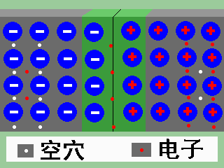
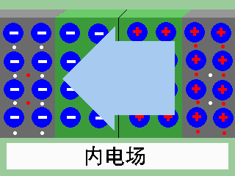
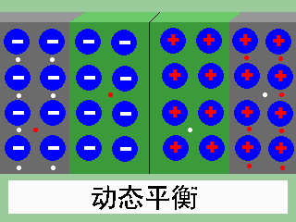
3.2.2 PN结的形成
3.2 PN结的形成及特性
在P型半导体和N型半导体结合面，离子薄层
形成的空间电荷区称为PN结。 势垒层
在空间电荷区中缺少多子，所以也称耗尽层。
P区
内电场
N区
因为浓度差
继续扩散
→多子的扩散运动
↓
复合
↓
杂质离子形成空间电荷区
宽
↓
空间电荷区形成内电场
扩散:空穴
电子
漂移:电子
空穴
↓
内电场阻止多子扩散
内电场促使少子漂移
问题？
当动态平衡被外电场打破后，会如何？
是
扩散 > 漂移
否
最后,多子的扩散和少子的漂移达到动态平衡。

Slide 8
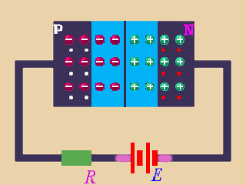
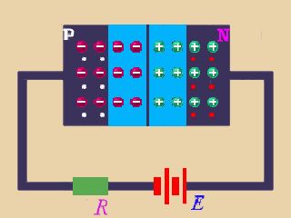
3.2.3 PN结的单向导电性
3.2 PN结的形成及特性
只有在外加电压时才… 扩散与漂移的动态平衡将…
定义：
加正向电压，简称正偏
加反向电压，简称反偏
外电场
外电场
内电场
内电场
扩散 > 漂移
有正向扩散电流 (多子 → 电流较大)
低电阻 → 正向导通
漂移 > 扩散
反向漂移电流 (少子→电流很小的)
高电阻 → 反向截止
细节1、回路电流；2、空间电荷区宽度；3、电容效应

Slide 9
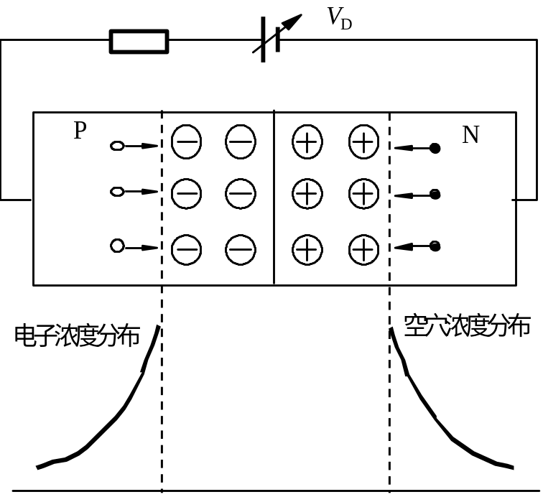
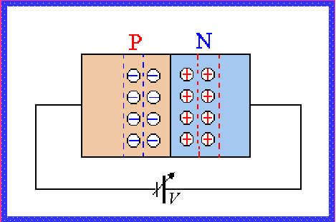

3.2.5 PN结的电容效应
3.2 PN结的形成及特性
(1) 势垒电容C_{B}
(2) 扩散电容C_{D}
用来描述势垒区的空间电荷随外加电压变化而变化的电容效应
多数载流子的扩散运动是形成扩散电容的主要因素
势垒电容与外加电压关系
扩散电容效应

Slide 10
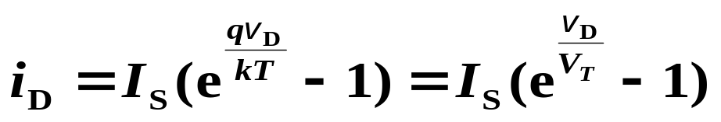
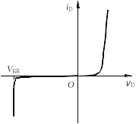
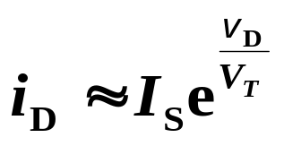

3.2.3 PN结的单向导电性
PN结(二极管)特性描述方法
曲线（对应图解法）
PN结方程（理论计算仿真）
PN结的伏安特性(I-V特性)
曲线陡峭→电阻小
正向导通(指数特性)
I_{S} — 反向饱和电流 (反向电流 I_{R} )
V_{T} — 温度的电压当量(常温26mV)
反向击穿
工程近似：把握本质
正向特性
反向特性
3.2.4 PN结的反向击穿
曲线平坦→电阻大(∞)
反向截止
由本征激发的少子浓度决定
显然受温度影响
图 PN结伏安特性
热击穿 — 烧坏
雪崩击穿
电击穿 — 可逆
齐纳击穿(3.5.1节)
恒压特性、稳压特性
载流子的倍增效应

Slide 11

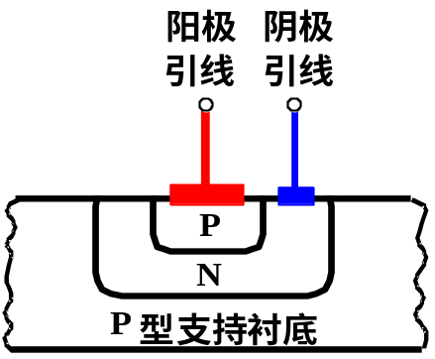
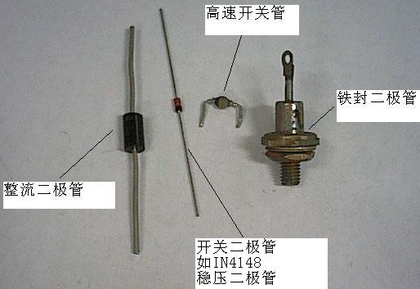
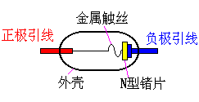
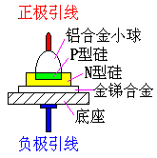
3.3 半导体二极管
PN结加上引线和封装
3.3.1 半导体二极管的结构
平面型
3.3.2 二极管的伏安特性
3.3.3 二极管的主要参数
点接触型
面接触型

Slide 12
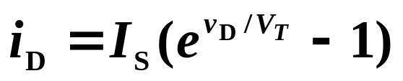
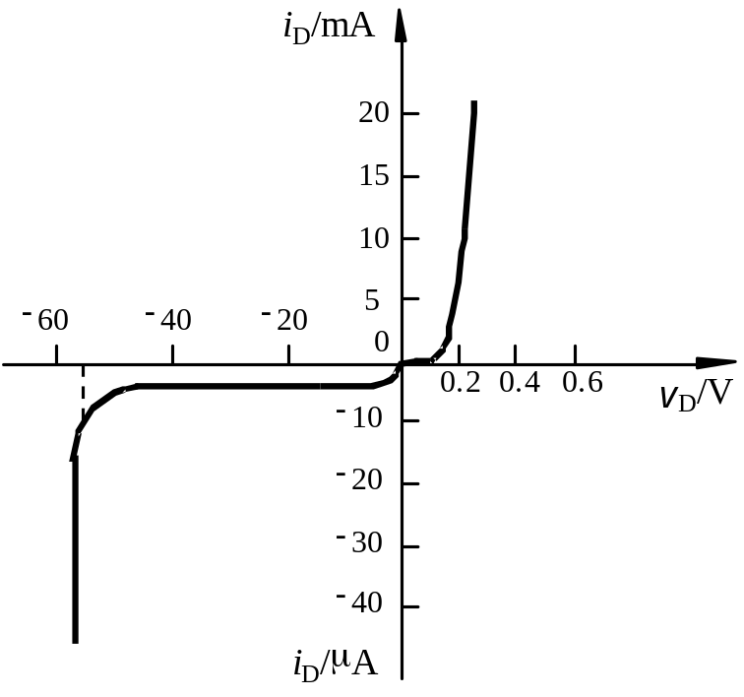
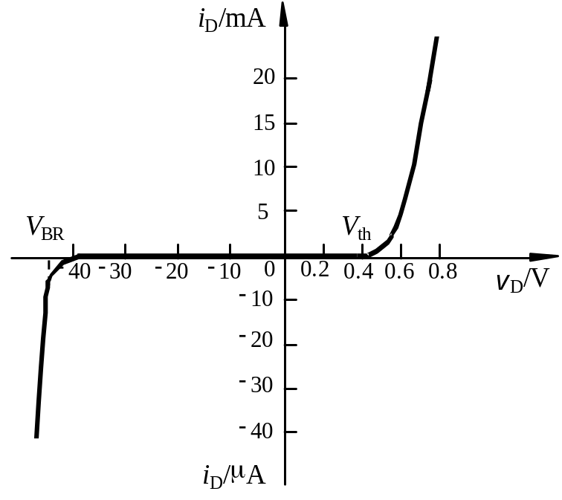
3.3.2 二极管的伏安特性
3.3 半导体二极管
1. 同PN结特性， PN结方程
注
意
2. 死区电压（门坎电压）
V_{th} = 0.5V（硅）V_{th} = 0.1V（锗）
3. 反向饱和电流 (越↓越好) 硅：0.1μA；锗：10μA
4. 温度对二极管特性有影响 (自学阅读、5.4节再介绍)
3.3.3 二极管的主要参数
自学，分类理解：极限、直流、交流
正向特性
最大整流电流I_{F}
击穿电压
反向特性
反向击穿特性
图2.2.2 硅二极管的2CP10的伏安特性 图2.2.3 锗二极管2AP15的伏安特性

Slide 13
第3章 半导体二极管及其应用电路
3.1 半导体的基本知识
少子
温度
光照
本征
激发
电子
空穴
载流子
复合
3.1.4 杂质半导体
(掺杂→P型和N型半导体)
3.2 PN结的形成及特性
多子
5价－N型
3价－P型
多子 = 电子
多子 = 空穴
3.2.1 载流子的漂移与扩散
动态平衡
空间电荷
3.2.2 PN结的形成
多子扩散和少子漂移的动态平衡(空间电荷区,内电场)
3.2.3 PN结的单向导电性
问题1：二极管(PN结)主要特性？工程描述方法？
3.2.4 PN结的反向击穿
• 伏安特性(非线性)； • PN结方程(指数)
3.2.5 PN结的电容效应
问题2：二极管电路(非线性)分析方法?最常用的？
3.3 半导体二极管
3.3.2 二极管的伏安特性
3.3.3 二极管的主要参数(自学)
问题3：常用的二极管电路及功能？
3.4 二极管基本电路及其分析方法
3.4.1 简单二极管电路的图解分析方法
3.4.2 二极管电路的简化模型分析方法
基本要求：
3.5 特殊二极管
了解半导体材料的基本结构及PN结的形成
掌握PN结的单向导电工作原理
掌握二极管(含稳压管)的V-I特性及其基本应用
(自学:主要掌握齐纳管- 稳压管),
分析方法同二极管
Notes:
计划学时：4；争取3学时。课件只能做40页。需要avi动画
2011年修改：(1)在章目录页增加讲课线索(2012年继续理清线索)
2016年3月终于缩减为41页。。

Slide 14
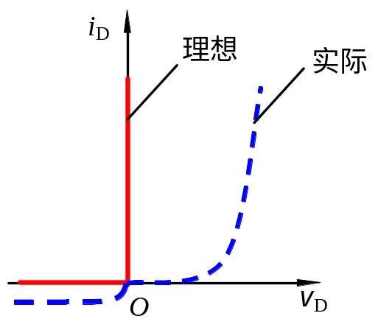
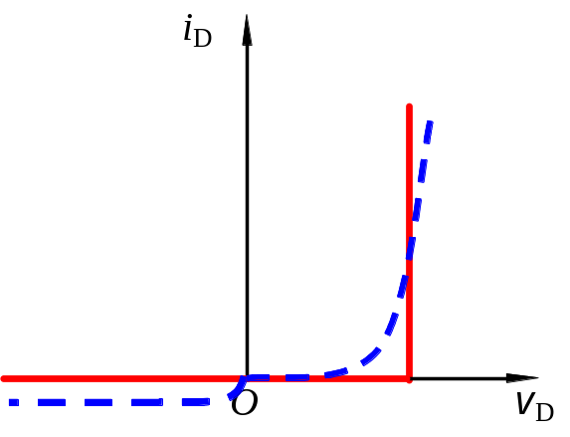
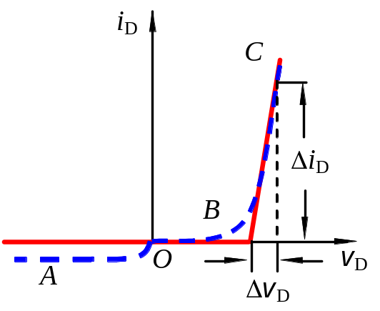
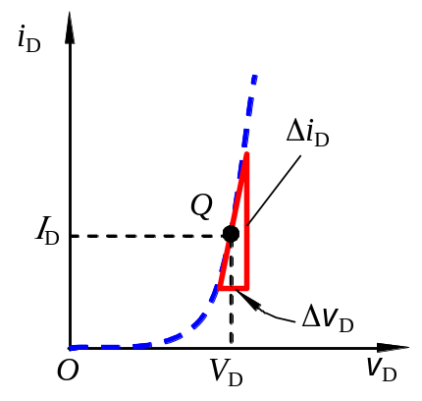
3.4 二极管基本电路及其分析方法
根据不同的工作条件和要求，在分析精度允许的条件下，采用不同的模型来描述非线性元器件的电特性。
大信号模型、小信号模型
3.4.1 简单二极管电路的图解分析方法
3.4.2 二极管电路的简化模型分析方法
对于非线性器件，分析方法有：
非线性分析方法 (PN结方程,复杂)
理想模型
恒压降模型 最常用
图解分析方法（麻烦、直观）
等效电路(模型)分析方法(转换为线性)
硅二极管的
伏安特性
0.7V
折线模型
小信号模型
问题2：二极管电路(非线性)的分析方法?最常用的是？
Notes:
大信号模型 与 小信号模型 ？？？
2018/2/18——关键是正向特性的即快速又有效的分析。2个问题1：器件可以干什么(作用)，工程应用时需注意什么？问题2：模电的学习重点，非线性的分析方法

Slide 15
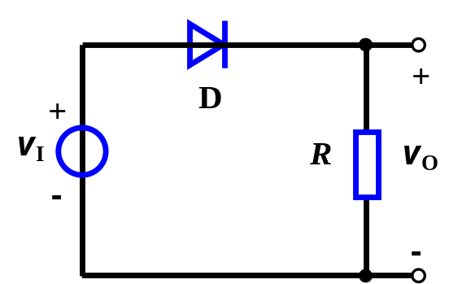
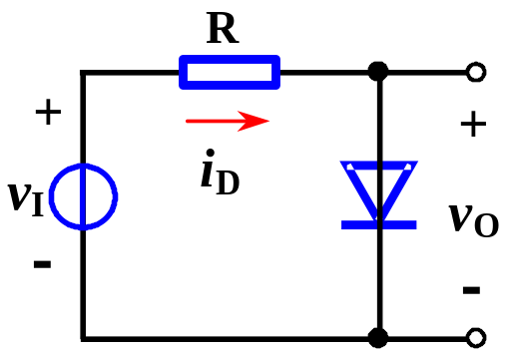
讲课思路
3.4 二极管基本电路及其分析方法
3.4.1 简单二极管电路的图解分析方法
(1) 二极管电路的分析概述
3.4.2 二极管电路的简化模型分析方法
分析任务：求v_{D}、i_{D}
  目的1: 确定电路功能，即信号v_{I}传递到v_{O} ，有何变化？
  目的2: 判断二极管D是否安全。
1. 二极管V-I 特性的建模
（1）理想模型
先静态
后动态
（2）恒压降模型
(2) 二极管电路的直流分析
（3）折线模型
(a) 图解分析法
(b) 等效电路(模型)分析法
（4）小信号模型
二极管状态判断方法小结
开关
2. 模型分析法应用举例
(3) 二极管电路的交流分析 — 大信号
（1）整流电路
整流
限幅
（2）静态工作情况分析
(4) 二极管电路的交流分析 — 小信号
（3）限幅电路
（4）开关电路
（5）低电压稳压电路
整流
限幅
（6）小信号工作情况分析
v_{O}与v_{I}之间应有公共端(可接地)
Notes:
仙童半导体(fairchild)

Slide 16
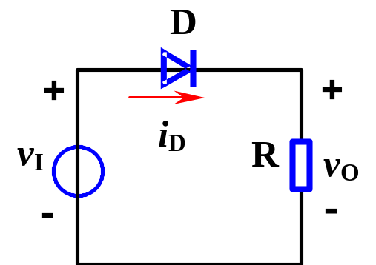
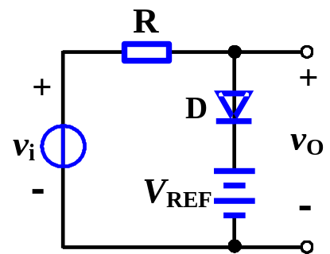
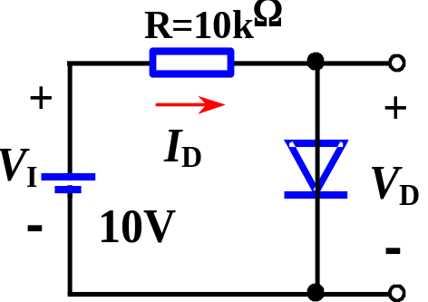
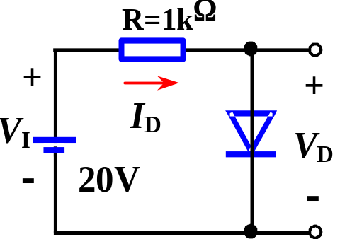
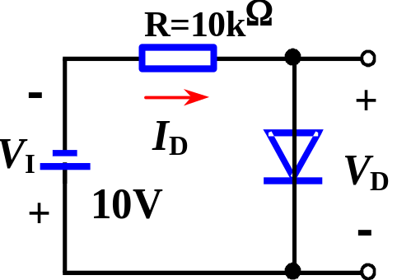
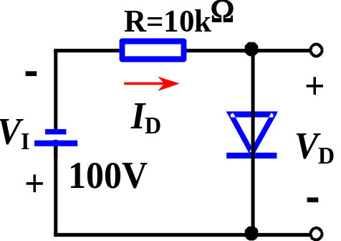
(1) 二极管电路的分析概述
显然，v_{O} 与 v_{I} 的关系由D的状态决定。
而且，D反向截止时最简单！ 直接开路
整流
限幅
初步分析——依据二极管的单向导电性
右图
v_{O} ≤ V_{REF}
左图
v_{O} ≥ 0
中图
v_{O} ≤ 0
分析任务：求v_{D}、i_{D}
  目的1: 确定电路功能，即信号v_{I}传递到v_{O} ，有何变化？
  目的2: 判断D是否安全。
D导通:v_{O} = v_{I} - v_{D}
D导通:v_{O} = v_{D}
D截止:v_{O} = 0
D截止:v_{O} = v_{I}
(2) 二极管电路的直流分析
先静态，后动态
(a)
(b)
(c)
(d)
显然，寻找使D的状态转换的临界电压是解题关键！

Slide 17
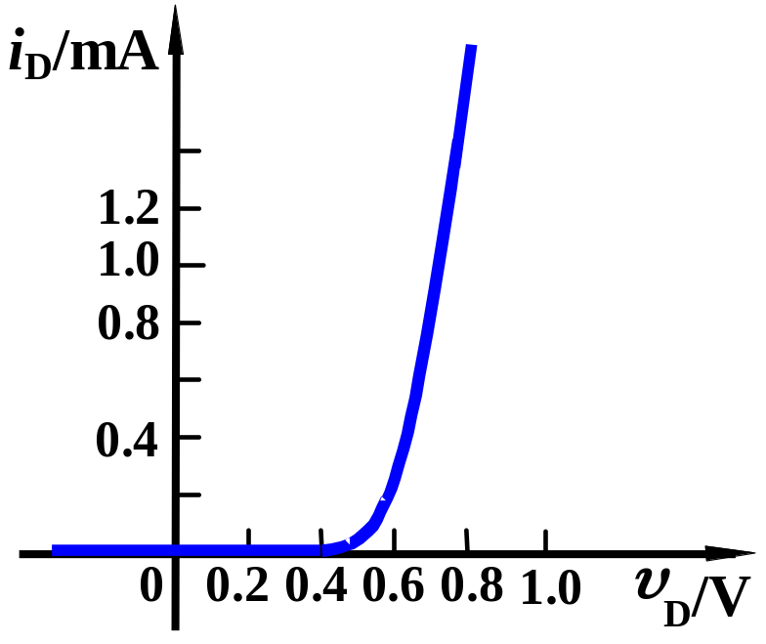
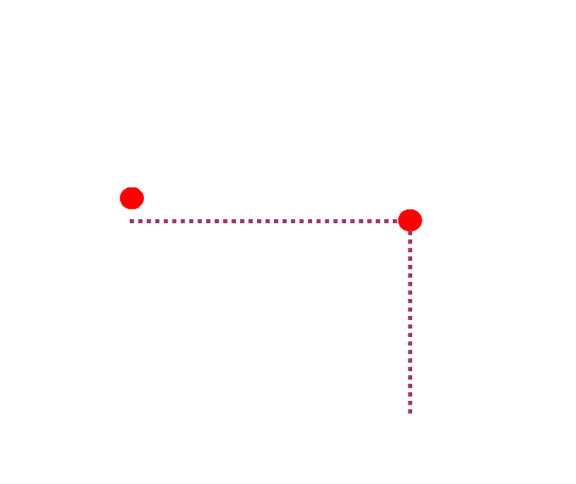
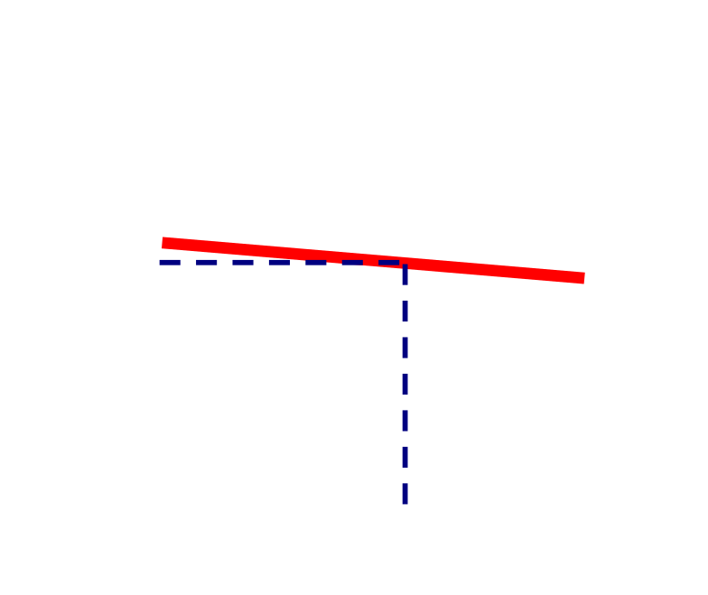


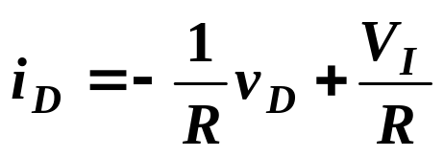
(2) 二极管电路的直流分析
静态工作点Q
例1: 2CP1(硅),I_{F}=16mA,V_{BR}=40V。求V_{D}、I_{D}。
线性 ←
→ 非线性
(a)
(b)
(c)
(d)
正偏:D正向导通？
正偏:D正向导通！
反偏:D反向截止
反偏: D反向击穿
v_{D} = ？i_{D} = ？
i_{D} > I_{F} ？
I_{D} = 0, V_{D} = -10V
普通：热击穿－损坏
代数法列方程求解：
(a) 图解分析法
齐纳：电击穿
V_{D} = - V_{BR}= -40V
线性(KVL): v_{D} = V_{I} - i_{D} R
联立求解，
可得V_{D}、I_{D}
图解法
直线与伏安特性的交点
关键 — 画直线
又称为负载线
v_{D} = 0
v_{D} = 1V
V_{D}≈0.7V
I_{D} ≈0.95mA
解
i_{D} = V_{I} /R=1mA
i_{D} =(V_{I} -v_{D})/R=0.9mA

Slide 18

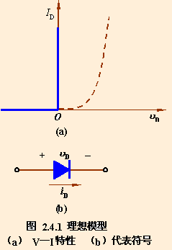
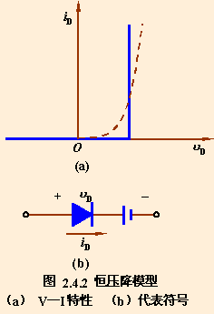
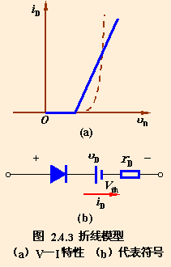
(b) 等效电路(模型)分析法
(2) 二极管电路的直流分析
3.4.2 二极管电路的简化模型分析方法
1. 二极管V-I 特性的建模
大信号模型：将指数模型分段线性化，得到二极管特性的等效电路。
理想
模型
恒压降
模型
折线
模型
V_{th} －死区电压（门坎电压）
▪ 当V_{D}<V_{th}时D截止： R_{off}= ∞ (开路、断路)
▪ 当V_{D}≥V_{th}时
D导通：
▪ 理想模型： V_{D}=V_{on}=V_{th}=0，R_{on}=0(短路)
▪ 恒压降模型： V_{D}=V_{on}=V_{th}=0.7(硅)、0.2(锗)，R_{on}=0(短路)
▪ 折线模型： V_{th}=0.5(硅)、0.1(锗)，R_{on}=r_{D}，V_{D}=V_{th} + i_{D}r_{D}

Slide 19
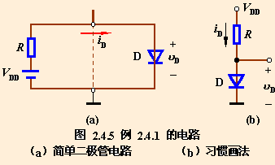






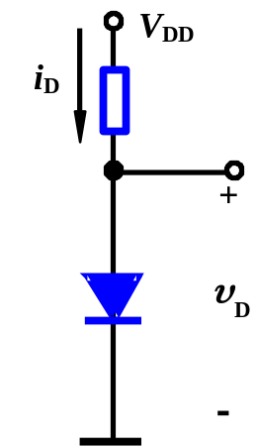
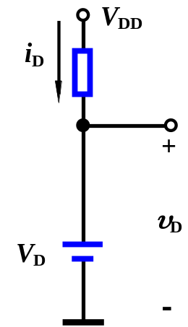
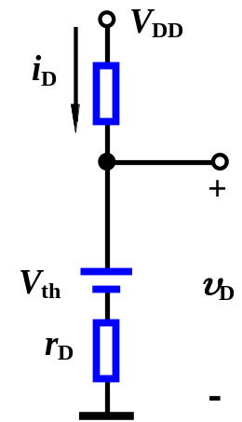
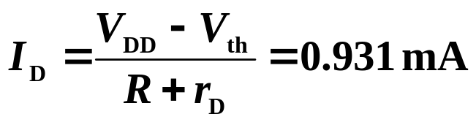



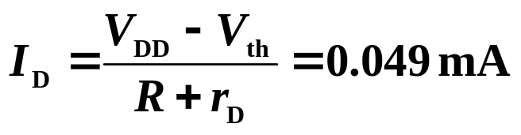

（2）静态工作情况分析
(2) 二极管电路的直流分析
(b) 等效电路(模型)分析法
2. 模型分析法应用举例
(a)V_{DD}=10V 时
（R=10kΩ）
理想模型
恒压模型
折线模型
(b)V_{DD}=1V 时
理想模型
恒压模型
折线模型

Slide 20
(2) 二极管电路的直流分析
例1: 2CP1(硅),I_{F}=16mA,V_{BR}=40V。求V_{D}、I_{D}。
线性 ←
→ 非线性
(a)
(b)
(c)
(d)
正偏:D正向导通？
正偏:D正向导通！
反偏:D反向截止
反偏: D反向击穿
v_{D} = ？i_{D} = ？
i_{D} > I_{F} ？
I_{D} = 0, V_{D} = -10V
普通：热击穿－损坏
V_{D} =0.7V; I_{D} =0.93mA
V_{D} =0.7V; I_{D} =19.3mA
齐纳：电击穿
V_{D} = - V_{BR}= -40V
假设D截止（开路）
求D两端开路电压
分析方法小结
通常采用恒压降模型
条件
状态
等效电路
V_{D} ≥ 0.7V
D正向导通
V_{D} = 0.7V (恒压降)
- V_{BR} < V_{D} < 0.7V
D反向截止
I_{D} = 0 (开路)
V_{D} ≤ - V_{BR}
D反向击穿
V_{D} = - V_{BR} (恒压)

Slide 21
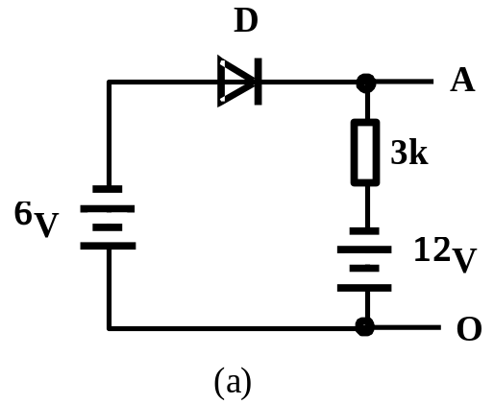
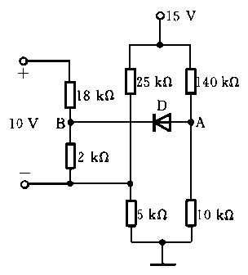

1. 二极管V-I 特性的建模
二极管状态判断方法小结
例4:
习题3.4.13 试判断下图中二极管导通还是截止，为什么?
习题3.4.12 电路如下图所示，
判断D的状态
1V
+
1V
_
2.5V
Notes:
应增加文字：多二极管分析步骤

Slide 22



（4）开关电路
2. 模型分析法应用举例
康 习题3.4.5
习题2-8
二极管或门
二极管与门
Notes:
应增加真值表说明与门功能及分析过程

Slide 23
讲课思路
3.4 二极管基本电路及其分析方法
3.4.1 简单二极管电路的图解分析方法
(1) 二极管电路的分析概述
3.4.2 二极管电路的简化模型分析方法
分析任务：求v_{D}、i_{D}
  目的1: 确定电路功能，即信号v_{I}传递到v_{O} ，有何变化？
  目的2: 判断二极管D是否安全。
1. 二极管V-I 特性的建模
（1）理想模型
先静态
后动态
（2）恒压降模型
(2) 二极管电路的直流分析
（3）折线模型
(a) 图解分析法
(b) 等效电路(模型)分析法
（4）小信号模型
二极管状态判断方法小结
开关
2. 模型分析法应用举例
(3) 二极管电路的交流分析 — 大信号
（1）整流电路
整流
限幅
（2）静态工作情况分析
(4) 二极管电路的交流分析 — 小信号
（3）限幅电路
（4）开关电路
（5）低电压稳压电路
整流
限幅
（6）小信号工作情况分析
v_{O}与v_{I}之间应有公共端(可接地)
Notes:
仙童半导体(fairchild)

Slide 24

(3) 二极管电路的交流分析 — 大信号
应用电路举例
整流 限幅
左图
v_{O} ≥ 0
中图
v_{O} ≤ v_{D}
右图
v_{O} ≤ v_{D}+ V_{REF}
D导通:v_{O} = v_{I} - v_{D}
D导通:v_{O} = v_{D}
D截止:v_{O} = 0
D截止:v_{O} = v_{I}
(a) 图解分析法
中图
线性(KVL): v_{D} = V_{I} - i_{D} R
(b) 等效电路(模型)分析法
假设D截止(开路)，求D两端开路电压
则:v_{D} = v_{I}
当v_{D} ≥ 0.7V→D导通，v_{O} = V_{D} = 0.7V
当v_{D} < 0.7V→D截止，v_{O} = v_{I}
利用电压传输特性曲线可直观表达电路功能。
图2.2.6 恒压降模型

Slide 25







（3）限幅电路
(3) 二极管电路的交流分析 — 大信号
2. 模型分析法应用举例
v_{i}＜V_{B}时等效电路
v_{i}＞V_{B}时等效电路
双向限幅见习题3.4.7和3.5.1

Slide 26




（1）整流电路
(3) 二极管电路的交流分析 — 大信号
2. 模型分析法应用举例
半波整流
（a）电路图 （b）v_{I}和v_{O}的波形
全波整流
桥式整流电路(见第11章)
信号处理－绝对值

Slide 27






9.5 Op-Amp Applications
信号处理－绝对值 (下图为实验电路)
9.5.6 Nonlinear Circuit Application
(1) Precision Half-Wave Rectifier
因为D在反馈回路，必须先判断：
设D截止开路，则：
D1
20k
v_{O1}通过D引入负反馈，
构成电压跟随器→
v_{i}
+12V
+
v_{o}
–
−
10k
+
A1
−
-
+
D2
此时运放处于开环状态，
+
－12V
(2) Log Amplifier
10k
(3) Antilog or Exponential Amplifier
习题3.4.5 3.4.6

Slide 28
讲课思路
3.4 二极管基本电路及其分析方法
3.4.1 简单二极管电路的图解分析方法
(1) 二极管电路的分析概述
3.4.2 二极管电路的简化模型分析方法
分析任务：求v_{D}、i_{D}
  目的1: 确定电路功能，即信号v_{I}传递到v_{O} ，有何变化？
  目的2: 判断二极管D是否安全。
1. 二极管V-I 特性的建模
（1）理想模型
先静态
后动态
（2）恒压降模型
(2) 二极管电路的直流分析
（3）折线模型
(a) 图解分析法
(b) 等效电路(模型)分析法
（4）小信号模型
二极管状态判断方法小结
开关
2. 模型分析法应用举例
(3) 二极管电路的交流分析 — 大信号
（1）整流电路
整流
限幅
（2）静态工作情况分析
(4) 二极管电路的交流分析 — 小信号
（3）限幅电路
（4）开关电路
（5）低电压稳压电路
整流
限幅
（6）小信号工作情况分析
v_{O}与v_{I}之间应有公共端(可接地)
Notes:
仙童半导体(fairchild)

Slide 29





(4) 二极管电路的交流分析 — 小信号
3.4.1 简单二极管电路的图解分析方法
例1:已知伏安特性,求V_{D}、I_{D}。
先静态分析
－直流负载线:
例2:已知伏安特性,求v_{D}、i_{D}。
V_{D}≈0.7V
I_{D} ≈0.95mA
再动态分析
－交流负载线:
i_{D}=I_{D}+Δi_{D}
= 0.95mA+0.1mAsinωt
v_{D} = V_{I} + v_{i} - i_{D} R
v_{D}=V_{D}+Δv_{D} ≈0.7V
问题1：在D正向导通，则v_{D} ≈ V_{D} = 0.7V？恒压降模型
V_{I} = 10V,v_{i} = 1Vsinωt
问题2：可否用叠加原理求Δi_{D}和Δv_{D}? (更高精度要求)

Slide 30



(4) 二极管电路的交流分析 — 小信号
V_{D}≈0.7V
I_{D} ≈0.95mA
例2:已知伏安特性,求v_{D}、i_{D}。
V_{I} = 10V， v_{i} = 1Vsinωt
静态分析
v_{i} = 0
叠加原理
动态分析
V_{I} = 0
i_{D}=I_{D}+Δi_{D}
v_{D}=V_{D}+Δv_{D}
问题2：可否用叠加原理求Δi_{D}和Δv_{D}?

Slide 31







（4）小信号模型
(4) 二极管电路的交流分析 — 小信号
3.4.2 二极管电路的简化模型分析方法
1. 二极管V-I 特性的建模
二极管工作在正向特性的某一小范围内时，其正向特性可以等效为:
微变电阻 交流电阻
根据 得Q点处的微变电导
常温下（T = 300K）
特别注意：
小信号模型中的微变电阻r_{d}与静态工作点Q有关。
该模型用于二极管处于正向偏置条件下，且v_{D}>>V_{T} 。

Slide 32







(4) 二极管电路的交流分析 — 小信号
例3:已知伏安特性,求v_{D}、i_{D}。
V_{I} = 10V， v_{i} = 1Vsinωt
i_{D}=I_{D}+Δi_{D}
= 0.95mA+0.1mAsinωt
v_{D}=V_{D}+Δv_{D} ≈0.7V
叠加原理
确认正偏导通
动态分析:令V_{I}=0
由小信号模型得
静态分析 v_{i}=0
（5）低电压稳压电路
例3.4.8
习题3.4.15
由恒压降模型得
V_{D}≈0.7V; I_{D} ≈0.93mA
Notes:
33-34页可移到30页前面

Slide 33





（6）小信号工作情况分析
3.4.2 二极管电路的简化模型分析方法
2. 模型分析法应用举例
直流通路、交流通路、静态、动态等概念，在放大电路的分析中非常重要。
图示电路中，V_{DD} = 5V，R = 5kΩ，恒压降模型的V_{D}=0.7V，v_{s} = 0.1sinωt V。（1）求输出电压v_{O}的交流量和总量；（2）绘出v_{O}的波形。
体会：
如果没有V_{DD}的帮助，小信号v_{s}无法通过二极管电路。。V_{DD}称为直流偏置。

Slide 34
二极管状态判断方法小结
3.4.2 二极管电路的简化模型分析方法
1. 二极管V-I 特性的建模
假设D截止（开路）
求D两端开路电压
以采用恒压降模型为例说明
条件
状态
等效电路
V_{D} ≥ 0.7V
D正向导通
V_{D} = 0.7V (恒压降)
- V_{BR} < V_{D} < 0.7V
D反向截止
I_{D} = 0 (开路)
V_{D} ≤ - V_{BR}
D反向击穿
V_{D} = - V_{BR} (恒压)
画出电压波形和电压传输特性
将不同状态的等效电路（模型）带入原电路中，分析v_{I}和v_{O} 的关系
特殊情况(精度需求)：
求Δv_{D}（波动）
小信号模型和叠加原理

Slide 35
第3章 半导体二极管及其应用电路
3.1 半导体的基本知识
少子
温度
光照
本征
激发
电子
空穴
载流子
复合
3.1.4 杂质半导体
(掺杂→P型和N型半导体)
3.2 PN结的形成及特性
多子
5价－N型
3价－P型
多子 = 电子
多子 = 空穴
3.2.1 载流子的漂移与扩散
动态平衡
空间电荷
3.2.2 PN结的形成
多子扩散和少子漂移的动态平衡(空间电荷区,内电场)
3.2.3 PN结的单向导电性
问题1：二极管(PN结)主要特性？工程描述方法？
3.2.4 PN结的反向击穿
• 伏安特性(非线性)； • PN结方程(指数)
3.2.5 PN结的电容效应
问题2：二极管电路(非线性)分析方法?最常用的？
3.3 半导体二极管
• 等效电路法中的恒压降模型
3.3.2 二极管的伏安特性
• 分析关键是二极管状态的判断
3.3.3 二极管的主要参数(自学)
问题3：常用的二极管电路及功能？
3.4 二极管基本电路及其分析方法
• 整流（绝对值） • 限幅 • 稳压 (齐纳管)
3.4.1 简单二极管电路的图解分析方法
3.4.2 二极管电路的简化模型分析方法
基本要求：
3.5 特殊二极管
了解半导体材料的基本结构及PN结的形成
掌握PN结的单向导电工作原理
掌握二极管(含稳压管)的V-I特性及其基本应用
(自学:主要掌握齐纳管- 稳压管),
分析方法同二极管
Notes:
计划学时：4；争取3学时。课件只能做40页。需要avi动画
2011年修改：(1)在章目录页增加讲课线索(2012年继续理清线索)
2016年3月终于缩减为41页。。

Slide 36
以下所有页面均为草稿哦。。。
2018/3/12——大改
  2011年修改，在章目录页增加讲课线索(2012年继续理清线索)
2020/2/18——小改动
  添加48学时统一目录页
  添加备注：关于整体大改的一些思路的
    讲课从3.3节开始。。。

Slide 37
0.3 课程内容与学时安排（第6版）
0 课程介绍
重点章
共：54学时+2机动
1 绪论 (3h)
放大的基本概念

2 运算放大器 (5h)
放大电路的基本应用电路 —— 集成运放线性工作
3 二极管及其基本电路 (4h)
核心、基础

4 场效应三极管FET及其放大电路 (8h)
5 双极结型三极管BJT及其放大电路 (4h)
6 频率响应 (4h)
分立元件放大电路
内部构成和分析方法
集成运放内部组成
9 功率放大电路 (3h)
7 模拟集成电路 (7h)

8 反馈放大电路 (7h)
运放线性使用规则和4种应用模板
逐步完善
放大电路

10 信号处理与信号产生电路 (6h)
模电其它常用功能电路
11 直流稳压电源 (3h)
1个电路
放大电路
核心内容
(关键词)
集成运放
2个器件
BJT
三极管
FET

Slide 38
3.4 二极管基本电路及其分析方法
3.4.1 简单二极管电路的图解分析方法
3.4.2 二极管电路的简化模型分析方法
整流
限幅
1. 二极管V-I 特性的建模
最大整流电流I_{F}
v_{O}与v_{I}之间应有公共端(可接地)
（1）理想模型
击穿电压
直流分析
（2）恒压降模型
（3）折线模型
（4）小信号模型
2. 模型分析法应用举例
（1）整流电路
（2）静态工作情况分析
（3）限幅电路
（4）开关电路
（5）低电压稳压电路
（6）小信号工作情况分析
Notes:
仙童半导体(fairchild)

Slide 39
v_{O}与v_{I}之间应有公共端(可接地)
最大整流电流I_{F}
击穿电压
(a)
(b)
(c)
(d)

Slide 40
第3章 半导体二极管及其应用电路
3.1 半导体的基本知识
温度
光照
本征
激发
电子
空穴
载流子
少子
复合
3.1.4 杂质半导体
(掺杂→P型和N型半导体)
掺杂
5价－N型
3价－P型
多子 = 电子
多子 = 空穴
3.2 PN结的形成及特性
多子
3.2.1 载流子的漂移与扩散
动态平衡
空间电荷
3.2.2 PN结的形成
空间电荷区形成的内电场 ⬄ 多子的扩散
多子扩散和少子漂移的动态平衡
3.2.3 PN结的单向导电性
问题1：二极管(PN结)主要特性？
其工程描述方法？
3.2.4 PN结的反向击穿
3.2.5 PN结的电容效应
• 伏安特性(非线性)，PN结方程(指数)
3.3 半导体二极管
问题2：二极管电路(非线性)分析方法?
最常用的是？
3.3.2 二极管的伏安特性
• 等效电路法中的恒压降模型
3.3.3 二极管的主要参数(自学)
• 分析关键是二极管状态的判断
3.4 二极管基本电路及其分析方法
问题3：常用的二极管电路及功能？
3.4.1 简单二极管电路的图解分析方法
• 整流（绝对值）
• 限幅
3.4.2 二极管电路的简化模型分析方法
• 开关
• 稳压
3.5 特殊二极管
了解半导体材料的基本结构及PN结的形成
掌握PN结的单向导电工作原理
掌握二极管(含稳压管)的V-I特性及其基本应用
(自学:主要掌握齐纳管- 稳压管),
分析同二极管
Notes:
计划学时：4；争取3学时。课件只能做40页。需要avi动画
2011年修改：(1)在章目录页增加讲课线索(2012年继续理清线索)2016年3月终于缩减为41页。。

Slide 41
第3章基本要求
第3章 半导体二极管
及其应用电路
了解半导体材料的基本结构及PN结的形成
掌握PN结的单向导电工作原理
掌握二极管（包括稳压管）的V-I特性及其基本应用
问题1：二极管(PN结)主要特性是什么？其工程描述方法？
问题2：二极管电路(非线性)的分析方法?最常用的是？
问题3：常用的二极管电路及功能？

Slide 42











9.5.6 Nonlinear Circuit Application
有点印象即可
(2) Log Amplifier
(3) Antilog or Exponential Amplifier
v_{S} > 0
v_{S} > V_{D(on)、}Vγ
If D is forward biased,
电路正常工作基本条件：v_{S} > 0 (V_{D(on)})

Slide 43
第3章 半导体二极管及其应用电路
3.1 半导体的基本知识
温度
光照
本征
激发
电子
空穴
载流子
少子
复合
3.1.4 杂质半导体
(掺杂→P型和N型半导体)
掺杂
5价－N型
3价－P型
多子 = 电子
多子 = 空穴
3.2 PN结的形成及特性
多子
3.2.1 载流子的漂移与扩散
空间电荷
3.2.2 PN结的形成
3.2.3 PN结的单向导电性
3.2.4 PN结的反向击穿
问题1：二极管(PN结)主要特性？
其工程描述方法？
3.2.5 PN结的电容效应
3.3 半导体二极管
问题2：二极管电路(非线性)分析方法?
最常用的是？
3.3.2 二极管的伏安特性
3.3.3 二极管的主要参数(自学)
3.4 二极管基本电路及其分析方法
3.4.1 简单二极管电路的图解分析方法
问题3：常用的二极管电路及功能？
3.4.2 二极管电路的简化模型分析方法
3.5 特殊二极管
(自学:主要掌握齐纳管- 稳压管),分析同二极管
Notes:
计划学时：4；争取3学时。课件只能做40页。需要avi动画
2011年修改：(1)在章目录页增加讲课线索(2012年继续理清线索)

Slide 44




3.5 特殊二极管
请自学！
必须掌握“齐纳二极管”，其它了解。
3.5.1 齐纳二极管(稳压二极管)
3.5.2 变容二极管
反向击穿状态
3.5.3 肖特基二极管
3.5.4 光电子器件
反向截止，利用势垒电容
反向截止，少子漂移电流
特殊材料，正向导通发光

Slide 45

3.5 特殊二极管
3.5.1 齐纳二极管(稳压二极管)
1.符号及稳压特性
利用二极管反向击穿特性实现稳压。稳压二极管稳压时工作在反向电击穿状态。
常用分析方法：
恒压降模型
折线模型

Slide 46




3.5.1 齐纳二极管
2. 稳压二极管主要参数
(1) 稳定电压V_{Z}
在规定的稳压管反向工作电流I_{Z}下，所对应的反向工作电压。
(2) 动态电阻r_{Z}
r_{Z} =ΔV_{Z} /ΔI_{Z}
(3)最大耗散功率 P_{ZM}
(4)最大稳定工作电流 I_{Zmax} 和最小稳定工作电流 I_{Zmin}
(5)稳定电压温度系数——α_{VZ}

Slide 47

3.5.1 齐纳二极管
3. 稳压电路
正常稳压时 V_{O} =V_{Z}

Slide 48
3.4.2 二极管电路的简化模型分析方法
问题：
二极管状态判断方法？
1. 二极管V-I 特性的建模
大信号模型：将指数模型分段线性化，得到二极管特性的等效模型。
(1) 理想模型
(2) 恒压降模型
(3) 折线模型
V_{D} = 0.7V（硅） V_{D} = 0.2V（锗）
问题2：二极管电路(非线性)的分析方法?最常用的是？

Slide 49
讲课思路
3.4 二极管基本电路及其分析方法
3.4.1 简单二极管电路的图解分析方法
图解分析2例 → 导出小信号模型
（4）小信号模型
（6）小信号工作情况分析
3.4.2 二极管电路的简化模型分析方法
1. 二极管V-I 特性的建模
（1）理想模型
2. 模型分析法应用举例
（2）恒压降模型
（1）整流电路
（3）折线模型
（2）静态工作情况分析
（4）小信号模型
（3）限幅电路
（2）静态工作情况分析
二极管状态判断方法小结
（4）开关电路
（5）低电压稳压电路
（6）小信号工作情况分析
Notes:
仙童半导体(fairchild)

Slide 50

3.4.1 简单二极管电路的图解分析方法
静态工作点Q
例1:已知伏安特性,求V_{D}、I_{D}。
线性
非线性
线性: v_{D} = V_{I} - i_{D} R
图解法
直线与伏安特性的交点
联立求解，可得V_{D}、I_{D}
非线性:
图解法关键
——画直线
又称为负载线
v_{D} = 0
v_{D} = 1V
V_{D}≈0.7V
I_{D} ≈0.95mA
解
i_{D} = V_{I} /R=1mA
i_{D} =(V_{I} -v_{D})/R=0.9mA
问题：若V_{I} = −10V，则交点位于什么位置？

Slide 51
3.4.1 简单二极管电路的图解分析方法
V_{D}≈0.7V
I_{D} ≈0.95mA
例2:已知伏安特性,求v_{D}、i_{D}。
V_{I} = 10V， v_{i} = 1Vsinωt
静态分析
v_{i} = 0
叠加原理
动态分析
V_{I} = 0
i_{D}=I_{D}+Δi_{D}
v_{D}=V_{D}+Δv_{D}
问题2：可否用叠加原理求Δi_{D}和Δv_{D}?

Slide 52
讲课思路
3.4 二极管基本电路及其分析方法
3.4.1 简单二极管电路的图解分析方法
图解分析2例 → 导出小信号模型
（4）小信号模型
（6）小信号工作情况分析
3.4.2 二极管电路的简化模型分析方法
1. 二极管V-I 特性的建模
（1）理想模型
2. 模型分析法应用举例
（2）恒压降模型
（1）整流电路
（3）折线模型
（2）静态工作情况分析
（4）小信号模型
（3）限幅电路
（2）静态工作情况分析
二极管状态判断方法小结
（4）开关电路
（5）低电压稳压电路
（6）小信号工作情况分析

Slide 53
3.4.1 简单二极管电路的图解分析方法
例2:已知伏安特性,求v_{D}、i_{D}。
V_{I} = 10V， v_{i} = 1Vsinωt
i_{D}=I_{D}+Δi_{D}
= 0.95mA+0.1mAsinωt
v_{D}=V_{D}+Δv_{D} ≈0.7V
叠加原理
小信号模型(小信号等效电路)
静态分析 v_{i}=0
动态分析 V_{I}=0
Notes:
33-34页可移到30页前面

Slide 54


3.4.2 二极管电路的简化模型分析方法
例3:(小信号分析) 例2中求Δv_{D}、Δi_{D}。
V_{I} = 10V， v_{i} = 1Vsinωt
解题步骤:
(1) 静态分析 (令v_{i}=0）
由恒压降模型得
V_{D}≈0.7V; I_{D} ≈0.93mA
(2) 动态分析 (令V_{I}=0）
由小信号模型得

Slide 55
讲课思路
3.4 二极管基本电路及其分析方法
3.4.1 简单二极管电路的图解分析方法
图解分析2例 → 导出小信号模型
（4）小信号模型
（6）小信号工作情况分析
3.4.2 二极管电路的简化模型分析方法
1. 二极管V-I 特性的建模
（1）理想模型
2. 模型分析法应用举例
（2）恒压降模型
（1）整流电路
（3）折线模型
（2）静态工作情况分析
（4）小信号模型
（3）限幅电路
（2）静态工作情况分析
二极管状态判断方法小结
（4）开关电路
（5）低电压稳压电路
（6）小信号工作情况分析

Slide 56
（6）小信号工作情况分析
3.4.2 二极管电路的简化模型分析方法
2. 模型分析法应用举例
直流通路、交流通路、静态、动态等概念，在放大电路的分析中非常重要。
图示电路中，V_{DD} = 5V，R = 5kΩ，恒压降模型的V_{D}=0.7V，v_{s} = 0.1sinωt V。（1）求输出电压v_{O}的交流量和总量；（2）绘出v_{O}的波形。

Slide 57
3.4 二极管基本电路及其分析方法
根据不同的工作条件和要求，在分析精度允许的条件下，采用不同的模型来描述非线性元器件的电特性。
大信号模型、小信号模型
3.4.1 简单二极管电路的图解分析方法
3.4.2 二极管电路的简化模型分析方法
非线性分析方法 (PN结方程,复杂)
图解分析方法（麻烦、直观）
恒压降模型
理想模型
等效电路分析方法(转换为线性)
硅二极管的
伏安特性
折线模型
小信号模型
问题2：二极管电路(非线性)的分析方法?最常用的是？

Slide 58
讲课思路
3.4 二极管基本电路及其分析方法
3.4.1 简单二极管电路的图解分析方法
图解分析2例 → 导出小信号模型
（4）小信号模型
（6）小信号工作情况分析
3.4.2 二极管电路的简化模型分析方法
1. 二极管V-I 特性的建模
（1）理想模型
2. 模型分析法应用举例
（2）恒压降模型
（2）静态工作情况分析
（3）折线模型
（1）整流电路
（4）小信号模型
（3）限幅电路
（2）静态工作情况分析
（4）开关电路
二极管状态判断方法小结
（5）低电压稳压电路
（6）小信号工作情况分析

Slide 59
3.4.2 二极管电路的简化模型分析方法
问题：
二极管状态判断方法？
1. 二极管V-I 特性的建模
大信号模型：将指数模型分段线性化，得到二极管特性的等效模型。
(1) 理想模型
(2) 恒压降模型
(3) 折线模型
V_{D} = 0.7V（硅） V_{D} = 0.2V（锗）
问题2：二极管电路(非线性)的分析方法?最常用的是？

Slide 60


（2）静态工作情况分析
2. 模型分析法应用举例
（a）V_{DD}=10V 时
（R=10kΩ）
理想模型
恒压模型
折线模型
（b）V_{DD}=1V 时
理想模型
恒压模型
折线模型

Slide 61
二极管状态判断方法小结
3.4.2 二极管电路的简化模型分析方法
1. 二极管V-I 特性的建模
假设D截止（开路）
求D两端开路电压
以采用恒压降模型为例说明
条件
状态
等效电路
V_{D} ≥ 0.7V
D正向导通
V_{D} = 0.7V (恒压降)
- V_{BR} < V_{D} < 0.7V
D反向截止
I_{D} = 0 (开路)
V_{D} ≤ - V_{BR}
D反向击穿
V_{D} = - V_{BR} (恒压)
画出电压波形和电压传输特性
将不同状态的等效电路（模型）带入原电路中，分析v_{I}和v_{O} 的关系
特殊情况：求Δv_{D}（波动）
小信号模型和叠加原理

Slide 62
1. 二极管V-I 特性的建模
二极管状态判断方法小结
例4:
习题3.4.6 试判断下图中二极管导通还是截止，为什么?
习题3.4.5 电路如下图所示，
判断D的状态
1V
+
1V
_
2.5V
图题2.4.4(a)

Slide 63
讲课思路
3.4 二极管基本电路及其分析方法
3.4.1 简单二极管电路的图解分析方法
图解分析2例 → 导出小信号模型
（4）小信号模型
（6）小信号工作情况分析
3.4.2 二极管电路的简化模型分析方法
1. 二极管V-I 特性的建模
（1）理想模型
2. 模型分析法应用举例
（2）恒压降模型
（2）静态工作情况分析
（3）折线模型
（1）整流电路
（4）小信号模型
（3）限幅电路
（2）静态工作情况分析
（4）开关电路
二极管状态判断方法小结
（5）低电压稳压电路
（6）小信号工作情况分析

Slide 64

2. 模型分析法应用举例
3.4.2 二极管电路的简化模型分析方法
（1）整流电路
（2）静态工作情况分析
（3）限幅电路
（4）开关电路
（5）低电压稳压电路
分析任务：求v_{D}、i_{D}
  目的1: 确定电路功能，即信号v_{I}传递到v_{O} ，有何变化？
  目的2: 判断二极管D是否安全。
问题3：常用的二极管电路及功能？

Slide 65
2. 模型分析法应用举例
3.4.2 二极管电路的简化模型分析方法
（1）整流电路
（2）静态工作情况分析
（3）限幅电路
（4）开关电路
（5）低电压稳压电路
分析任务：求v_{D}、i_{D}
  目的1: 确定电路功能，即信号v_{I}传递到v_{O} ，有何变化？
  目的2: 判断二极管D是否安全。
问题3：常用的二极管电路及功能？

Slide 66
（5）低电压稳压电路
2. 模型分析法应用举例
解题步骤:
例1:已知伏安特性,求V_{D}、I_{D}。
(1) 静态分析 (令v_{i}=0）
由恒压降模型得
V_{D}≈0.7V; I_{D} ≈0.93mA
(2) 动态分析 (令V_{I}=0）
由小信号模型得
例2:已知伏安特性,求v_{D}、i_{D}。

Slide 67
第3章 半导体二极管及其应用电路
3.1 半导体的基本知识
温度
光照
本征
激发
电子
空穴
载流子
少子
复合
3.1.4 杂质半导体
(掺杂→P型和N型半导体)
掺杂
5价－N型
3价－P型
多子 = 电子
多子 = 空穴
3.2 PN结的形成及特性
多子
3.2.1 载流子的漂移与扩散
动态平衡
空间电荷
3.2.2 PN结的形成
空间电荷区形成的内电场 ⬄ 多子的扩散
多子扩散和少子漂移的动态平衡
3.2.3 PN结的单向导电性
3.2.4 PN结的反向击穿
问题1：二极管(PN结)主要特性？
其工程描述方法？
3.2.5 PN结的电容效应
• 伏安特性(非线性)，PN结方程(指数)
3.3 半导体二极管
问题2：二极管电路(非线性)分析方法?
最常用的是？
3.3.2 二极管的伏安特性
3.3.3 二极管的主要参数(自学)
• 等效电路法中的恒压降模型
3.4 二极管基本电路及其分析方法
• 分析关键是二极管状态的判断
3.4.1 简单二极管电路的图解分析方法
问题3：常用的二极管电路及功能？
3.4.2 二极管电路的简化模型分析方法
• 整流（绝对值）
• 限幅
3.5 特殊二极管
• 开关
• 稳压
(自学:主要掌握齐纳管- 稳压管),分析同二极管
Notes:
计划学时：4；争取3学时。课件只能做40页。需要avi动画
2011年修改：(1)在章目录页增加讲课线索(2012年继续理清线索)

Slide 68
第3章基本要求
第3章 半导体二极管
及其应用电路
了解半导体材料的基本结构及PN结的形成
掌握PN结的单向导电工作原理
掌握二极管（包括稳压管）的V-I特性及其基本应用
问题1：二极管(PN结)主要特性是什么？其工程描述方法？
问题2：二极管电路(非线性)的分析方法?最常用的是？
问题3：常用的二极管电路及功能？

Slide 69
课程内容与学时安排
模 拟 电 子 技 术
共：52学时
第1章 绪论 2学时
放大的基本概念

第2章 运算放大器 4学时
集成运放基本应用-线性
第3章 二极管及其应用电路 4学时

第4章 双极结型三极管及放大电路基础 14学时
核心、基础
第5章 场效应管放大电路 4学时
分立元件放大电路
构成和分析
第6章 模拟集成电路 6学时

第7章 反馈放大电路 7学时
线性使用的条件
第8章 功率放大电路 3学时

第9章 信号处理与信号产生电路 6学时
模电的常用功能电路
第10章 直流稳压电源 2学时
逐步完善
放大电路
1个电路
放大电路
核心内容
集成运放
2个元器件
BJT
二极管
三极管
FET
Notes:
复习－2学时

Slide 70
二极管状态判断方法小结
3.4.2 二极管电路的简化模型分析方法
1. 二极管V-I 特性的建模
假设D截止（开路）
求D两端开路电压
以采用恒压降模型为例说明
条件
状态
等效电路
V_{D} ≥ 0.7V
D正向导通
V_{D} = 0.7V (恒压降)
- V_{BR} < V_{D} < 0.7V
D反向截止
I_{D} = 0 (开路)
V_{D} ≤ - V_{BR}
D反向击穿
V_{D} = - V_{BR} (恒压)
画出电压波形和电压传输特性
将不同状态的等效电路（模型）带入原电路中，分析v_{I}和v_{O} 的关系
特殊情况：求Δv_{D}（波动）
小信号模型和叠加原理

Slide 71
以下是草稿

Slide 72
第3章 半导体二极管及其应用电路
自由电子
空穴
导电的2个特点
少子
易受环境影响(温度光照)
半导体
导电能力
载流子
浓度
多子
掺杂可显著提高导电能力
工程描述
主要特性
工作原理
二极管
PN结
二极管(非线性)
分析方法
二极管常用电路
功能？

Slide 73
扩散:空穴
电子
内电场

Slide 74

3.3.3 二极管的主要参数
3.3 半导体二极管
1. 最大整流电流I_{F}
I_{F}
极限
2. 最高反向工作电压V_{RM}
典型
工作电流
V_{BR}
V_{RM}
直流
3. 反向电流I_{R}
4. 极间电容C_{d}
交流
I_{R}
5. 最高工作频率f_{M}
锗二极管2AP15的伏安特性

